Slide 1
Republicado por haver incorreções,
Estado do Rio de Janeiro
Prefeitura Municipal de Seropédica
Decreto n°. 2702 de 29 de Julho de 2024
Abre crédito suplementar no valor total de R$ 9.000.000,00 (Nove milhões de reais), para fins que se especifica e da outras providências.
O Prefeito Municipal, no uso de suas atribuições legais, constitucionais e de acordo com o que lhe confere lei n°: 823/23 de 03 de Janeiro de 2024 (Lei que instituiu o orçamento de 2024) Decreta:
Artigo lº - Fica aberto crédito suplementar nas seguintes dotações orçamentárias: Dotações suplementadas:
SECRETARIA MUNICIPAL DE FAZENDA
0107.04122008.2804
3190.11.01 (1500)...........................R$ 9.000.000,00
9.000.000,00
Total.....................................................R$
Artigo 2º - Os recursos para atender Crédito Suplementar advirão da previsão de excesso de arrecadação fundamentado no artigo 43, parágrafo lº, inciso II da Lei Federal 4320/64, conforme calculo de excesso demonstrado abaixo:
Calcul o de excesso de arrecadação
1-árrecadaçõo do l ° per i odo de 2023. (Jane iro a Junho) —
201.464.997,63
— 230.712.903,70
230.826.603,22
460.006.285,42
2-Arrecadação do 2º per i odo de 2023. (Julho a Dezeinbro) 3-àrrecadaçõo do 1 ^{O} per íodo de 2024. (Jane iro a junho) — 4-Orçamento previsto para 2024 -
Calculo da Taxa de Incremento (I)
I — lº período de 2024 x 100 = 230.826.603,22 x 100 = 114,57 %
lº período de 2023 201.464.997,63
I = 114,57% — 100% = 14,57%
Arrecadação do 2º período de 2024,
2º Período de 2024 X I
Ou 230.712.903,70x 14,57% — 33.624.209,48
Arrecadação para o 2º período de 2024
= 230.712.903,70 + 33.614.870,07 = 264.327.773,77

Slide 2
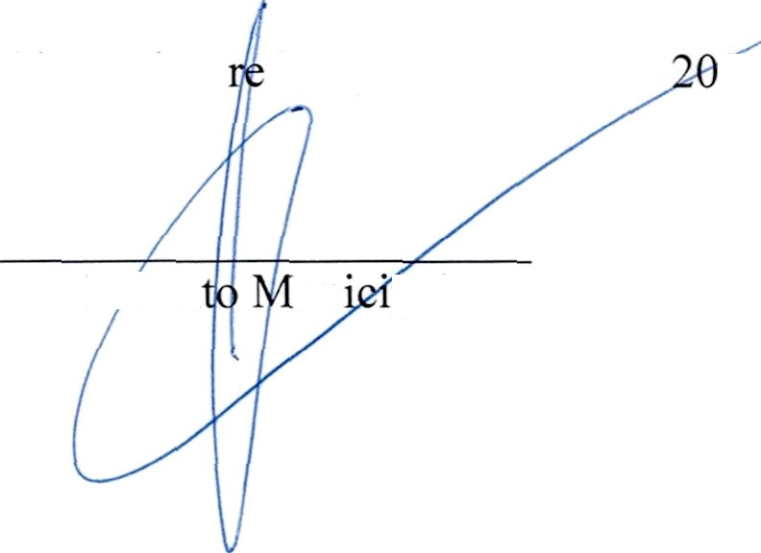
Republicado por haver incorreções,
a) Receita Liquida Prevista para 2024 | 460.006.285,42
b) Arrecadação do lº período 2024 | 230.826.603,22
c) Previsão de Arrecadação para o 2º período 2024 (2º período de 2024+ I) | 264.327.773,77
d) Total (b + c) | 495.154.376,99
e) Previsão de excesso (d — a) | 35.148.091,57
f) Créditos de excesso abertos no exercício | 16.508.100,97
g) Saldo para abertura de Créditos Suplementar | 18.639.990,60
Artigo 3º - Revogadas as disposições em contrário, publique-se, afixe-se e cumpra-se.
Gabinete do P feito, 29 de Julho de 24.
Préfei
un pal

